Slide 1


Teamtraining SomToday
15 november 2016

Slide 2

Vandaag
Algemene toelichting studiewijzer
Studiewijzer aanmaken
Studiewijzer indelen
Lesmateriaal aanbieden
Koppelen aan een les
Huiswerk via studiewijzer
Gebruik de volgende handleiding:
Somtoday elo ; gebruik docenten. Deze staat in WikiWijs:
ZuidWest digitaal leren docent

Slide 3
Algemene toelichting studiewijzer blz 6
Planning voor één of meerdere lesgroepen
Digitaal lesmateriaal beschikbaar stellen aan de leerling:
* Lesstof – en huiswerkbeschrijving
* Linkjes naar websites ( b.v. WikiWijs)
* Bijlages
* Inleveropdrachten
Studiewijzer :opgedeeld in weken, verdeelt over een studiejaar
Lesmateriaal in de studiewijzer: in te delen op een week, periode, heel schooljaar
Delen: vak,onderwijssoort,vestiging,instelling,niet delen

Slide 4
Studiewijzer aanmaken (1) blz. 7
Naam: alleen in SOMtoday te zien
Hele cursusjaar
Studiewijzer voor meerdere lesgroepen zolang planning gelijk loopt
Is voor de leerling: overeenkomen met de werkelijke planning
Zie blz 7 handleiding
Opdracht: maak een studiewijzer voor een vak waar je les in geeft.
Eventueel ook in Testomgeving. Handiger in "echte": kun je direct uitproberen en testen.

Slide 5
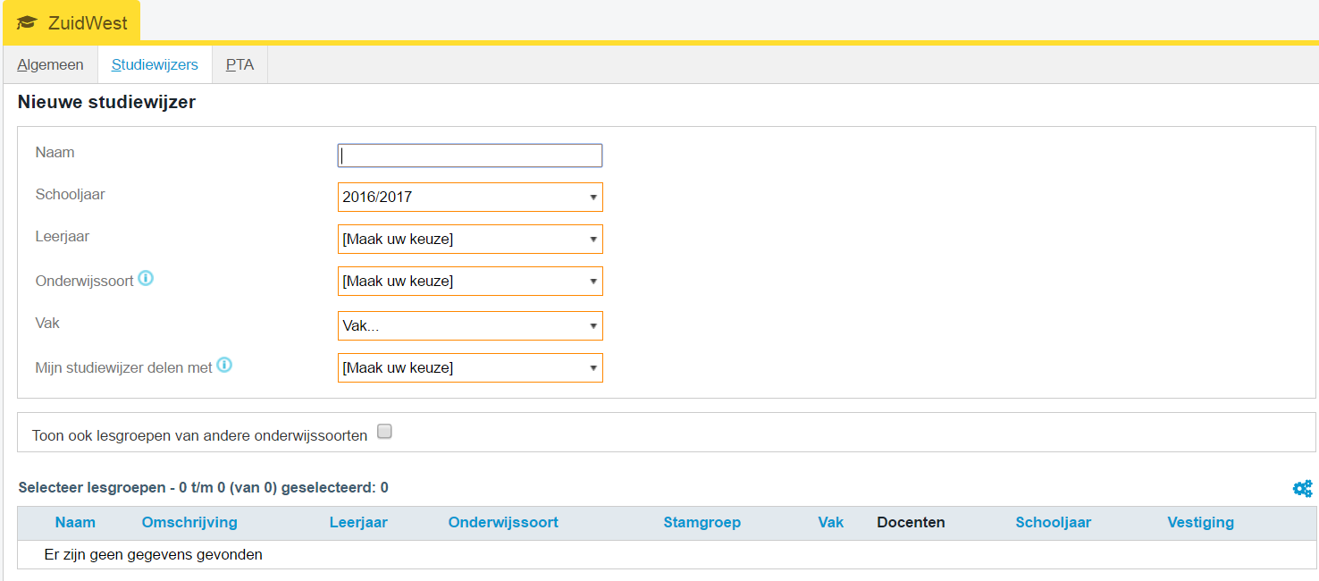
Studiewijzer aanmaken (2)
Aanklikken als je je lesgroepen niet ziet.

Slide 6
Studiewijzer indelen (1) blz. 7 en 8
Klik op lesmateriaal indeling: studiewijzer wordt geopend
Klik op lesmateriaal toevoegen
Lesstofomschrijving: didactisch doel van de les
Huiswerkomschrijving: huiswerk voor die les.
Opdracht: Deel een studiewijzer in voor week 47.
Voor elke les klik je weer op lesmateriaal toevoegen.
bv: voor elke les wiskunde

Slide 7
Lesmateriaal toevoegen blz. 9
In het scherm lesmateriaal toevoegen kun je URLS/Bijlages/Wintoets toevoegen.
Bij de URL kun je dus ook de URL van een WikiWijs arrangement toevoegen ( arrangement moet wel gepubliceerd zijn)
Ook Youtube / Vimeo filmpjes zijn toe te voegen.
Opdracht: voeg een een url of bijlage toe bij een van de lessen van week 47

Slide 8
Huiswerk toevoegen via studiewijzer
Je kunt naast het lesmateriaal (lesstofomschrijving) ook huiswerk toevoegen-→
Klik het bolletje huiswerk aan en er verschijnt een invulvak voor het huiswerk van die les: Huiswerkomschrijving
Opdracht: Geef huiswerk op voor een van de lessen in week 47

Slide 9
Lesmateriaal koppelen aan een les blz. 12
Het materiaal wat je voor je lessen in week 47 hebt gemaakt kun je ook koppelen aan je lessen.
Zie blz. 12 handleiding
Je sleept je lessen die je gemaakt hebt naar rechts op de goede les in de week.
Opdracht: koppel je lesmateriaal van week 47 aan je lessen

Slide 10
Lesmateriaal verplaatsen blz. 11
Bij leswijzigingen/lesuitval kun je de gekoppelde lessen een voudig verplaatsen
Zie blz. 11 onderaan van de handleiding
Opdracht: verschuif je lessen van week 47 naar week 48, en weer terug zodat ze ook weer goed staan.

Slide 11

Einde van de training
Je kunt nu :
Een studiewijzer aanmaken
Een deel van de studiewijzer indelen, lesmateriaal toevoegen
Huiswerk opgeven via de studiewijzer
Je lesmateriaal koppelen aan je lessen
Je lesmateriaal verplaatsen
Evt. werken in projectgroepen ( zie volgende dia)
Deze training nog niet onder knie:
Ga ermee aan de slag,
Vraag hulp van je collega’s en/of trainer,
Maak gebruik van de inloopuren.

Slide 12
Werken in Project groepen
Ben je zover dat je een studiewijzer kunt vullen en koppelen aan je les dan kun je je wellicht verdiepen in het werken in Projectgroepen.
Te gebruiken bij het differentiëren in de klas !!!
Zie handleiding op blz. 10 en 11
Dit komt verderop in het jaar ook nog uitgebreid aan bod.

